Slide 1
Catuana
Bernardo Carlos do Nascimento
Douglas Galvão Souza Machado
Gabriel Vargas Bento de Souza
Nilson Deon Cordeiro Filho
Saulo de Moura Zandona Freitas

Slide 2
Í​ndice
01
02
Introdução
Site
03
04
Banco de Dados
Sistema Inteligente

Slide 3
01
Introdução
Motivação
Objetivos
Público-Alvo
Requisitos atendidos

Slide 4
02
Site

Slide 5
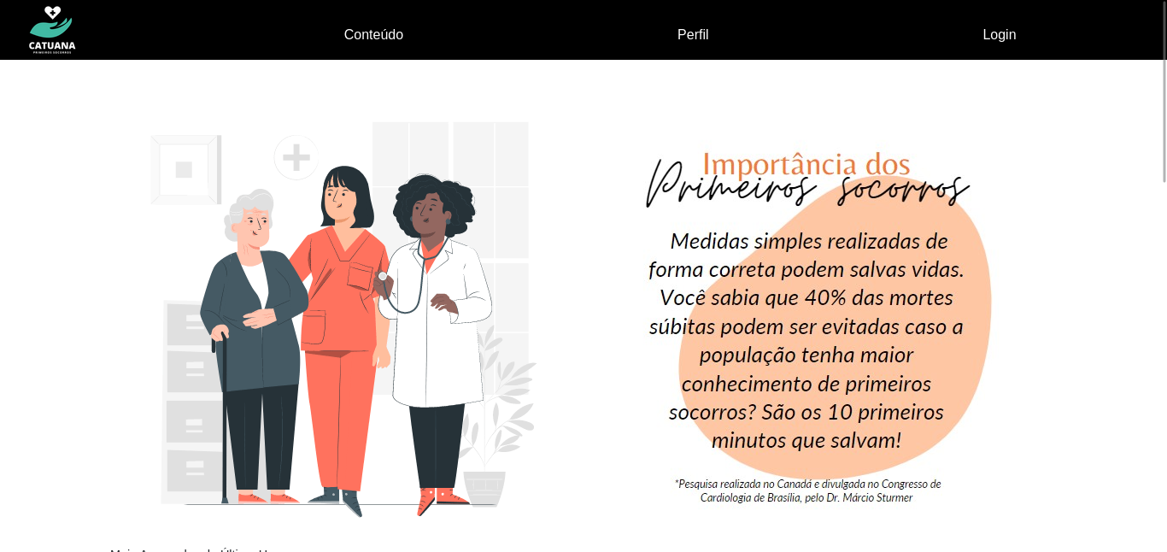

Slide 6
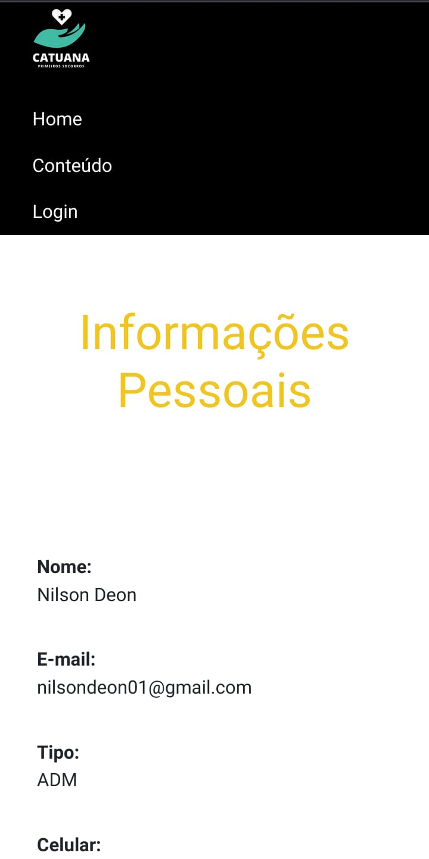
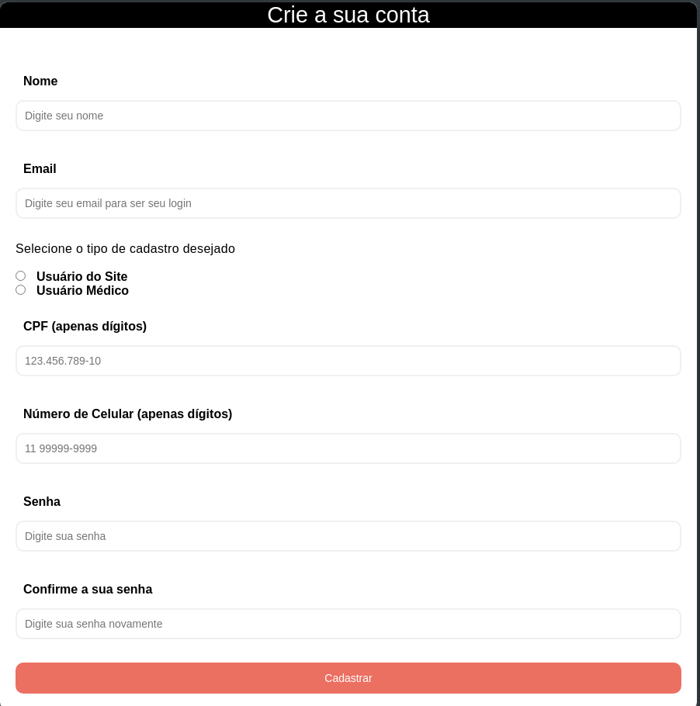

Slide 7
03
Banco de dados

Slide 8
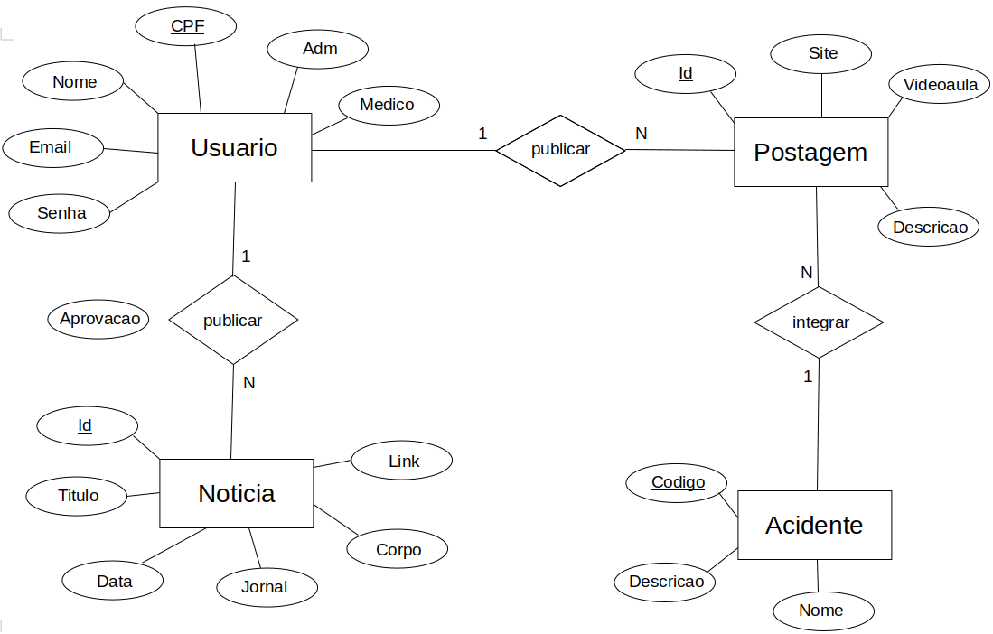

Slide 9
04
Sistema Inteligente

Slide 10
